Slide 1



Проект «Птицы – наши друзья»
Что мы знаем о птицах?
Нужна ли им наша помощь?
Воспитатель 1 кв. категории
МКДОУ Д\с №1 «Солнышко»
п Красное-на-Волге
Вострякова О.Н.

Slide 2

Паспорт проекта
Вид проекта | Участники проекта | База проектной деятельности | Сроки реализации | Актуальность проекта | Проблема | Цель проекта
информационно – познавательный; творческий; групповой; среднесрочный (ноябрь - апрель 2016-17уч. год) | • Дети средней группы • Воспитатели • Родители | МКДОУ Д/с №1 «Солнышко» | Ноябрь 2016 – апрель 2017г. | 2017 г. – объявлен годом экологии. Экологическое образование начинается со знакомства с объектами ближайшего окружения | Как привлечь птиц на территорию детского сада. | Привлечь внимание детей и родителей к природоохранной деятельности и научить их, ее организовывать. Воспитание у детей эмоционально-положительного отношения к птицам.

Slide 3
Задачи проекта
Задачи проекта
развивать элементарные представления о птицах (летают, поют, клюют, вьют гнёзда, выводят птенцов);
расширить и закрепить представления о внешнем виде и о частях тела птиц;
формировать умения: наблюдать, сравнивать, анализировать и отражать результаты наблюдений в разных видах творческой деятельности (театральной, игровой, музыкальной, художественной, продуктивной);
развивать познавательную активность, мышление, воображение, коммуникативные навыки;
воспитывать интерес к живой природе, развивать любознательность
формирование желания беречь и заботиться о братьях наших меньших
повышение уровня педагогической культуры родителей через привлечение к совместной деятельности с детьми: изготовление кормушек, скворечников, проведению праздников.
Ожидаемые результаты:
• систематизация знаний детей о птицах;
• формирование осознанного действенного отношения к птицам,
• желание заботиться о пернатых;
• понимание их значимости в жизни людей;
• родитель, активно участвующий в проекте, способен воспитать у детей любовь и бережное отношение к птицам.

Slide 4
1 этап - подготовительный
Цель
Изучить методическую, научно-популярную и художественную литературу по теме
Определение проблемы
Составить план работы, проект: «Птицы – наши друзья»
Изготовление пособий, подборка художественной литературы

Slide 5
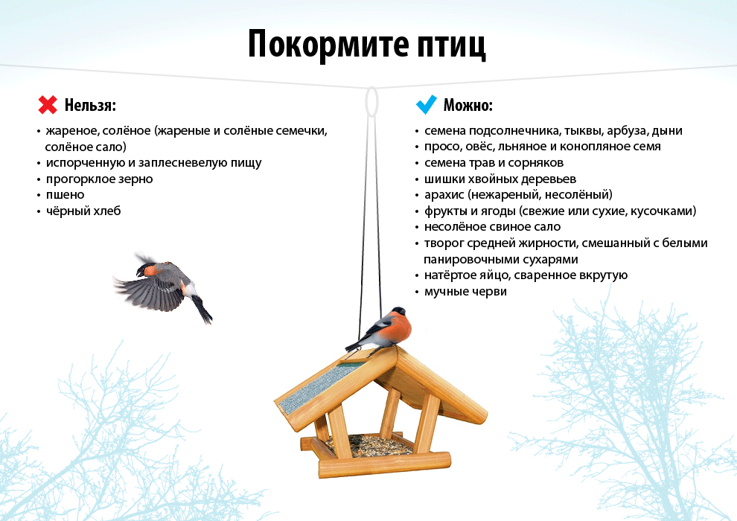
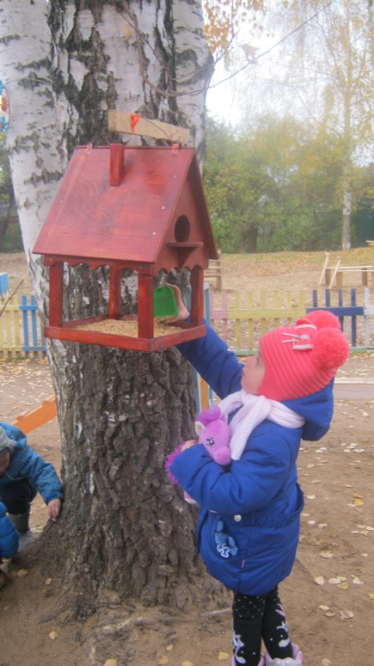
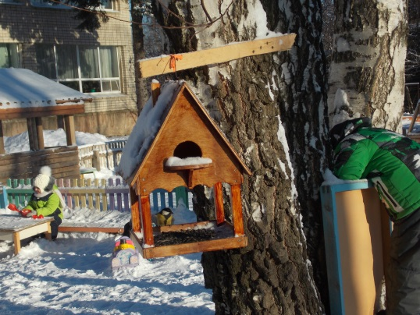
2 этап - реализация проекта

Slide 6
2 этап - реализация проекта
Интеграция всех образовательных областей
Календарное планирование подчинено тематическому принципу. Каждая тема преподносится детям маленькими порциями, что способствует прочному усвоению материала.
Беседы: «Птицы. Почему птиц стало меньше?», «Жалобная книга природы»,
Цикл наблюдений за птицами.
Рассматривание картины: «Птицы зимой», иллюстраций о птицах, предметных картинок, книг.
Экспериментирование: исследование птичьего пера, рассматривание птичьих следов, посев овса для птиц.
Д/и «Угадай птицу», «У человека рука, у птицы….», «Что за птица?».
Индив. работа: «Нарисуй птиц на снегу» (изо, «Птичка на дерево» (физо,
«Покажи, где птичка», «Счет птиц» (фэмп)
Рассказ воспитателя: «Знакомьтесь – воробей»,
Загадывание загадок по теме: «Птицы».
Чтение М. Горький «Воробьишко», В. Бианки «Сова»,
И. Соколов – Микитов «Зимой в лесу».
Чтение потешки «Гуси, вы гуси».
Д/и ««Назови ласково».
Познавательное развитие
Речевое развитие
ИОС «Что может произойти, если не подкармливать птиц зимой?»
Игра – имитация «Мы птички»
Строительная игра: «Домик для птиц»
Муз. дид. игра «Птицы и птенчики»
Самостоятельная деятельность детей: книжки – раскраски «Птицы», шаблоны: «Птицы», свободное рисование с выбором материала и средств изображения.
Участие в дистанционных конкурсах детского рисунка на тему проекта.
Слушание записи «Голоса птиц».
Динамическая пауза «»Снегири», «Скачет шустрая синица», «Ну – ка, птички, полетели».
Дыхательная гимнастика: «Регулировщик», «Самолет».
Пальчиковая гимнастика: «Кормушка для птиц».
П/и: «Вороны», «Собачка и воробьи», «Гуси – лебеди», «Совы», «Птички и кошка».
Социально-коммуникативное
Художественно-эстетическое
Физическое

Slide 7
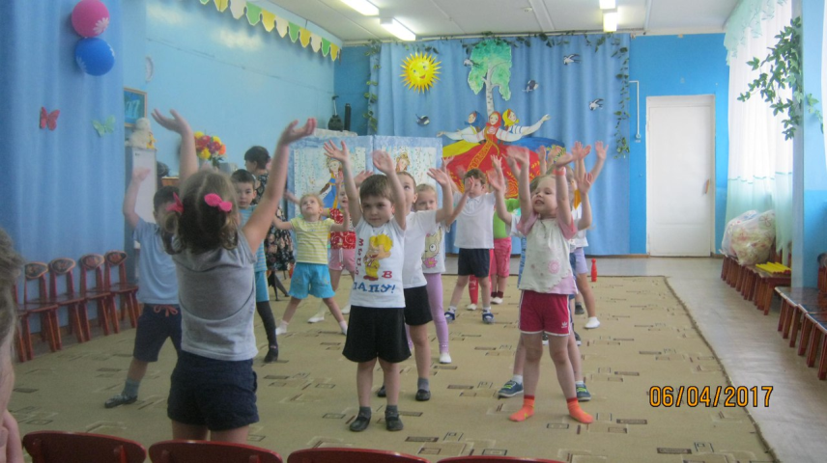
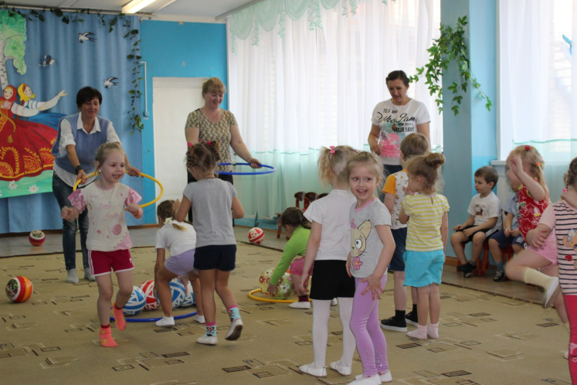
3 этап - обобщающий
Всем известно:1 апреля-"Международный день птиц", а 7 апреля - "День здоровья". Мы не смогли пройти мимо этих важных дат и решили объединить их в один веселый весенний праздник. В ходе спортивного развлечения дети продемонстрировали свои навыки в прыжках, быстром беге, метании. А также исполнили весенний хоровод и читали стихотворения, посвященные пернатым друзьям. Поддержать детей пришли их родители, бабушки и дедушки. Зрители приняли активное участие во всех подвижных играх. Ведь это прекрасная возможность снова вернуться в детство. Родители признались, что подобные мероприятия сближают всю семью.
В заключении все дети получили сладкие гостинцы. Пряничных птичек испекла для нас мама Вики. А самые активные участники экологической акции "Скворечник", были отмечены благодарственными письмами от всего детского сада и познавательными книгами из серии "Почемучкам о птицах".​

Slide 8
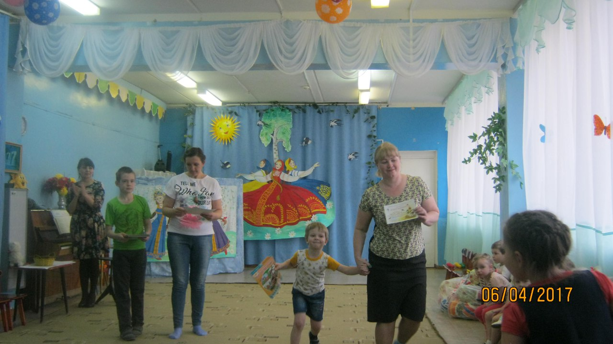
Подведение итогов

Slide 9
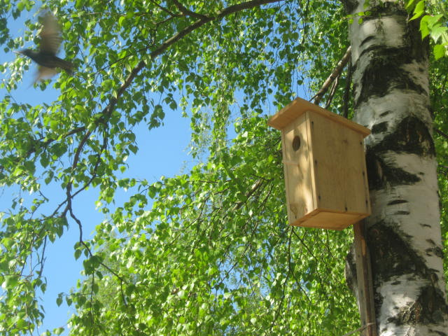
Выводы:
• У детей проявился интерес к объектам живой природы (зимующим птицам, умения выявлять пользу птиц, проявлять о них заботу зимой).
• Дети много узнали интересного из жизни зимующих птиц.
• Ребята исследовали, какие птицы прилетали к кормушке, чем их можно кормить.
• К проекту были привлечены родители: изготовление кормушек, беседы, участие в конкурсах. Экологическое просвещение родителей дало большой плюс в экологическом воспитании детей детского сада.
Источник: http://www.maam.ru/detskijsad/proekt-v-srednei-grupe-pticy-nashi-druzja.html

